Slide 1
Взаимодействие специалистов психолого-педагогического сопровождения слепых и слабовидящих детей, как условие их успешной коррекции ГКОУ РО Новочеркасская специальная школа-интернат №33 Подготовили: педагог-психолог: Великая З.О учитель-дефектолог: Страданченкова Н.Н. учитель-логопед: Никульникова О.С

Slide 2
Психолого-педагогическое сопровождение слепого и слабовидящего ребенка можно рассматривать как комплексную технологию психолого-педагогической поддержки и помощи ребёнку и родителям в решении задач развития, обучения, воспитания, социализации со стороны специалистов разного профиля, действующих координированно.

Slide 3
Основная задача сопровождения
Создание системы непрерывного, комплексного, индивидуализированного психолого-педагогического сопровождения обучения слепых и слабовидящих детей

Slide 4
Основные задачи психолого-педагогического сопровождения слепого и слабовидящего ребенка:
определение наиболее адекватных путей и средств коррекционной работы с ребёнком;
прогнозирование развития ребёнка и возможностей обучения на основе выявленных особенностей развития;
реализация коррекционно-развивающей работы на протяжении всего образовательного процесса .

Slide 5
Психолого-педагогическое сопровождение строится на принципах:
Непрерывность . Психолого-педагогическое сопровождение функционирует на всех уровнях образования, благодаря чему и обеспечивается непрерывность процесса сопровождения.
Системность . Значимость и продуктивность сопровождения определяется его системностью, вниманием к широкому кругу вопросов. Среди них семья, обустройство образовательной среды, обучение и воспитание, взаимодействие детей, вопросы самопознания и личностной самореализации.
Обеспечение положительного эмоционального самочувствия всех участников образовательного процесса . На всех этапах сопровождение обеспечивает положительное эмоциональное самочувствие обучающихся, положительную динамику в развитии и положительные учебные достижения, способствует развитию взаимодействия детей. В этих условиях у детей с особенностями психофизического развития формируется социальная компетентность. Индивидуальный подход . Важный принцип, которым руководствуются специалисты психолого-педагогического сопровождения – индивидуальный подход к каждому ребенку и его семье.

Slide 6
Модель профессиональной взаимосвязи специалистов ГКОУ РО Новочеркасской специальной школы-интернат №33 (учителя-дефектолога, педагога-психолога , учителя-логопеда) в работе со слепыми и слабовидящими детьми
Модель коррекционно-развивающей работы представляет собой целостную систему. Её целью является организация эффективного функционирования диагностического, профилактического и коррекционно-развивающего блоков работы, обеспечивающие максимально возможный уровень интеллектуального, речевого и личностного развития каждого ребенка.

Slide 7
Модель профессиональной взаимосвязи специалистов
Учитель-дефектолог
Педагог-психолог
Учитель-логопед

Slide 8
Цель совместной работы: тесное взаимодействие учителя-дефектолога, педагога-психолога, учителя-логопеда в процессе коррекционно-развивающей образовательной деятельности , стимулирующей речевое, познавательное и личностное развитие ребенка.
Задачи: создать модель коррекционно-развивающей деятельности тифлопедагога, психолога и логопеда; обозначить основные направления взаимодействия коррекционно-развивающей деятельности специалистов; разработать систему работы и формы взаимодействия тифлопедагога, логопеда и психолога в условиях школьной образовательной среды, обуславливающие повышение уровня профессиональной компетентности специалистов и овладение интегрированными способами развития личности ребенка и коррекции речевых нарушений.

Slide 9
Основные направления коррекционно-развивающей работы учителя-дефектолога (тифлопедагога)
коррекция и развитие зрительного восприятия, компенсаторных функций и компенсаторных способов деятельности в учебно-познавательном процессе;
формирование и развитие элементарных навыков ориентировки в микро- и макро- пространстве, предметно-практической деятельности и социально-бытовых навыков, коррекция и развитие мыслительных операций, познавательных процессов на основе изучаемого программного материала, формирование базовых учебных действий, развитие сохранных анализаторов и компенсаторных способов деятельности.

Slide 10
Основные направления работы педагога-психолога
Коррекция и развитие компетенций коммуникативной и эмоциональной сферы, развитие произвольной регуляции деятельности, навыков социального поведения и взаимодействия, развитие познавательного интереса и познавательной активности, развитие продуктивного взаимодействия.

Slide 11
Основные направления работы учителя-логопеда
диагностирует уровень устной и письменной речи; проводит индивидуальные занятия (постановка правильного речевого дыхания, коррекция звуков, их автоматизация, дифференциация и введение в самостоятельную речь );
консультирует педагога и родителей о применении логопедических методов и технологий коррекционно-развивающей работы.

Slide 12
Показатели результативности работы специалистов
Взаимодействие психолога, дефектолога и логопеда способствует эффективным, качественным изменениям в речевом, познавательном, личностном развитии детей, профессиональной подготовке педагогов, росту компетентности родителей в области коррекционной педагогики. В процессе коррекционно-развивающей деятельности необходима своевременная ранняя поддержка обучающегося педагогами и родителями, которая позволяет предупредить многие проблемы и вовремя откорректировать их с наименьшими затратами сил.

Slide 13
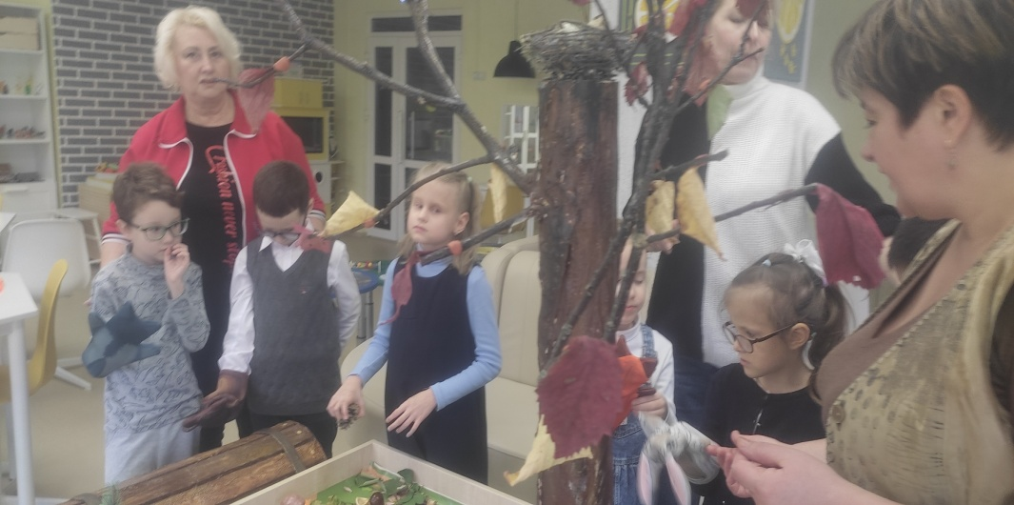
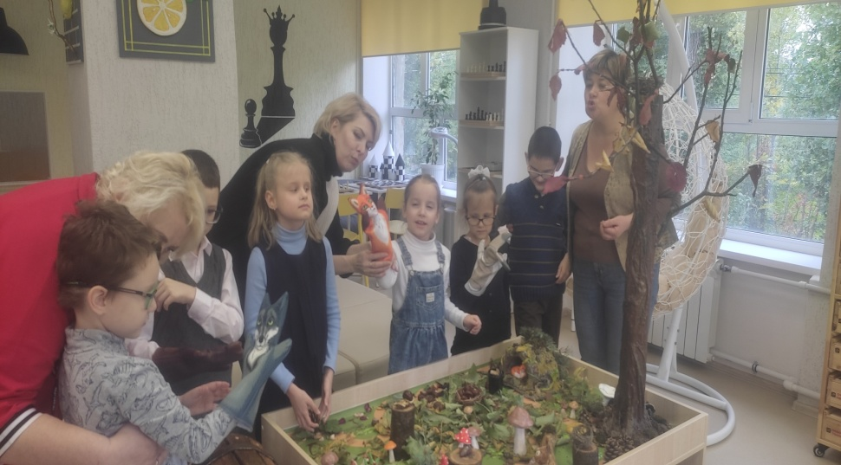
Интегрированные занятия
Интегрированное построение занятий дает возможность детям реализовать свои творческие возможности, развить коммуникативные умения, познавательную активность

Slide 14
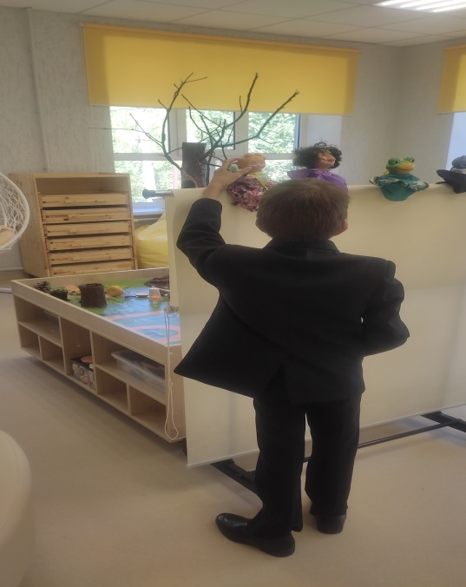
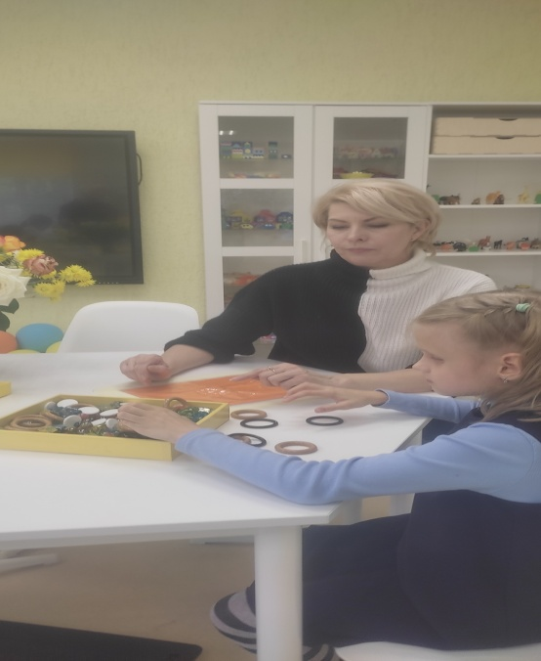
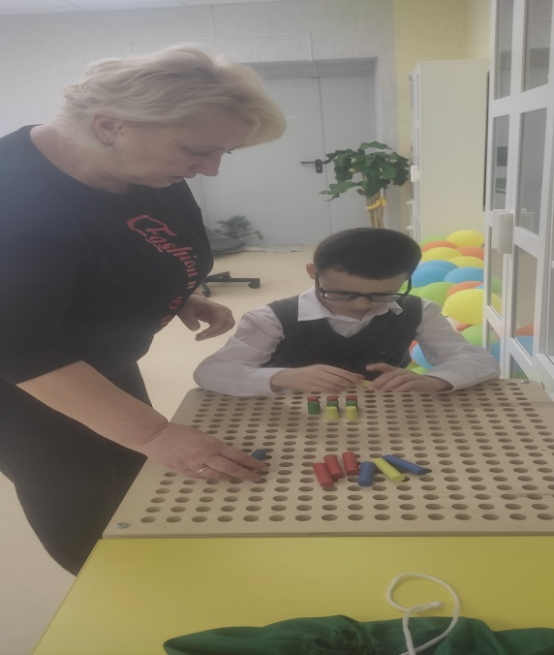
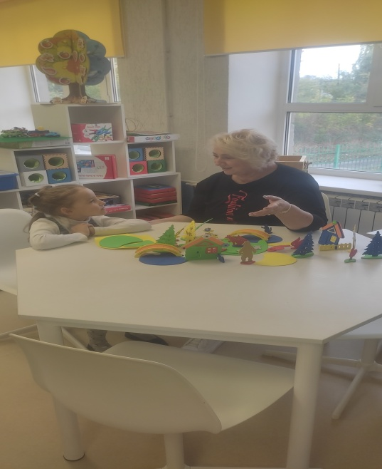
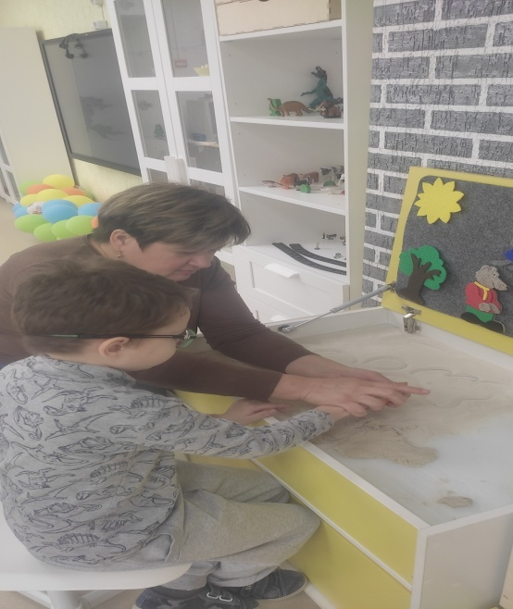
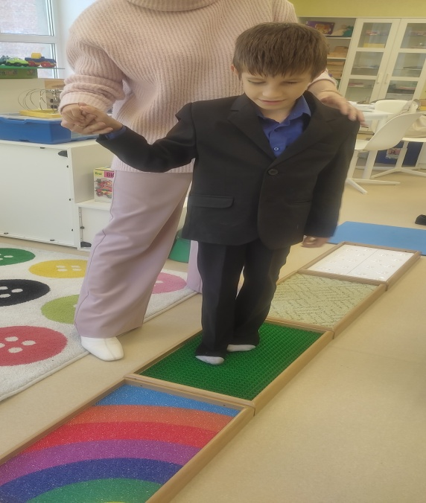

Slide 15
Мониторинг результатов деятельности
Аналитическая деятельность позволит нам отследить эффективность коррекционно-развивающей работы при тесном сотрудничестве дефектолога, логопеда и психолога, т. е. выделить все возможные положительные и отрицательные стороны этой деятельности, так же отследить динамику развития ребенка. Предполагается разработка критериев динамики развития ребенка, с учетом выделенных факторов риска и выделить основные критерии эффективности коррекционно-развивающей работы.

Slide 16
Списочный состав обучающихся, нуждающихся в получении тифлопедагогической, логопедической , психологической помощи, формируется на основании результатов диагностики с учетом рекомендаций ЦПМПК, ППк.
Зачисление обучающихся на коррекционно-развивающие занятия может производиться в течение всего учебного года.
Как осуществляется зачисление и / или отчисление обучающихся на коррекционно-развивающие занятия со специалистами?
Зачисление на коррекционно-развивающие занятия обучающихся, нуждающихся в получении помощи, и их отчисление осуществляется на основании приказа директора Школы-интерната.
Отчисление обучающихся с коррекционно-развивающих занятий осуществляется по мере преодоления нарушений, компенсации особенностей конкретного ребенка.

Slide 17
Консультативная деятельность специалистов
организация постоянно действующей консультативной службы для родителей;
организация
индивидуального и группового
консультирования родителей (законных представителей),
педагогических и руководящих работников Школы-интерната
оформление информации на школьном сайте.

Slide 18
Взаимодополняемость позиций педагога-психолога, учителя-дефектолога, учителя-логопеда в подходе к ребенку, тесное сотрудничество во всех направлениях мы рассматриваем как необходимое условие обеспечения результативной работы в коррекционно-развивающем процессе. Результатом этого сопровождения является успешная социализация детей, обеспечение их полноценного участия в жизни общества. Из всех показателей оценки школы главным следует считать самочувствие в ней человека.
Школа хороша, если в ней хорошо каждому ребенку и взрослому.

